Slide 1
Поэтапное изготовление подделок из природного материала (срез березы, шишек)

Slide 2
1. Беседа и рассматривание среза березы.

Slide 3
2. Примерное составление рисунка из среза березы.

Slide 4
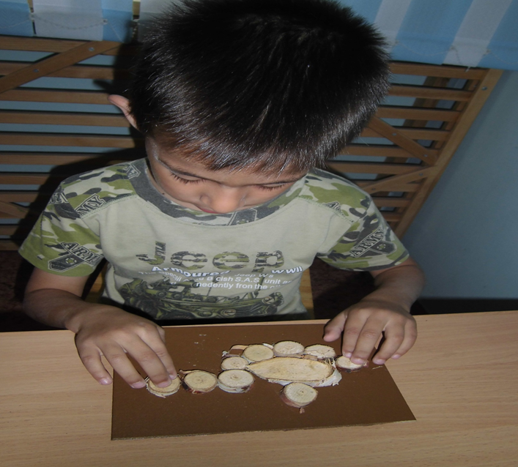
3.Составление рисунка

Slide 9
5.Раскраска изделия

Slide 10
Пирамидка

Slide 11
Неволяшки

Slide 12
Танк

Slide 13
Кукла «Аленушка»

Slide 14
Самолет

Slide 15
Мальчик с гусем

Slide 16
Цветик - семицветик

Slide 17
Елочка

Slide 18
Мишка

Slide 19
Самолет

